Slide 1

〈小学生向け指導資料〉
ら ち も ん だ い
拉致問題って何？
埼玉県マスコット「コバトン」
埼玉県教育局県立学校部 人権教育課 作成
Notes:
〇皆さんは、 「拉致問題」 という言葉を聞いたことがありますか。
〇今日は、皆さんに「拉致問題」について知り、深く考えてもらいたいと思います。

Slide 2
Ⅰ 拉致問題とは？
らち もんだい
Notes:
【Ⅰ 拉致問題とは？（3分）】
〇まずはじめに、「拉致問題とは何なのか」を学んでいきましょう。

Slide 3

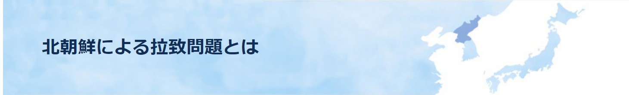
きたちょうせん らち もんだい
じん けん か だい
人権課題
こべつ じんけん かだい
個別の人権課題
①女性 ⑨アイヌの人々
②子供 ⑩インターネットによる人権侵害
③高齢者 ⑪北朝鮮当局による拉致問題
④障害のある人 ⑫災害時における人権への配慮
⑤同和問題 ⑬性的指向・性自認
⑥外国人 ⑭様々な人権問題
⑦ＨＩＶ感染者等
⑧犯罪被害者やその家族
じょせい
ひと びと
こども
じんけん しんがい
こうれいしゃ
きたちょうせん とうきょく らち もんだい
しょうがい
さいがいじ じんけん はいりょ
どうわ もんだい
せいてき しこう せいじにん
がいこくじん
さまざま じんけん もんだい
かんせんしゃ とう
けい お しゅっしょ ひと じんけん
（刑を終えて出所した人、ホームレスの人権
ハラスメント、ケアラー・ヤングケアラー他）
ほか
はんざい ひがいしゃ かぞく
Notes:
【Ⅰ 拉致問題とは？（3分）】
〇「北朝鮮当局による拉致」 とは、日本国民の生命と安全に関わる重大な問題です。
〇同時に、拉致被害者やその家族に対する人権侵害であり、早期の解決が望まれる人権課題の一つでもあります。
〇埼玉県では、14の個別の人権課題の一つとして、「北朝鮮当局による拉致問題」を示しています。

Slide 4
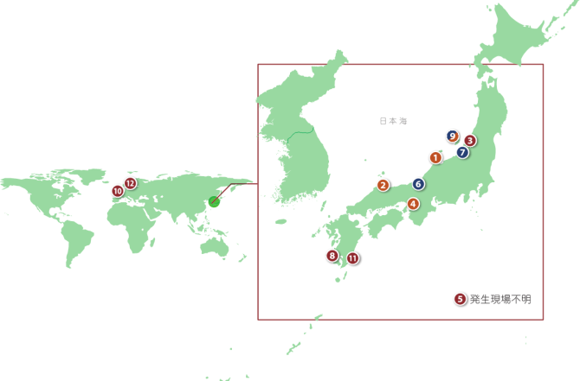
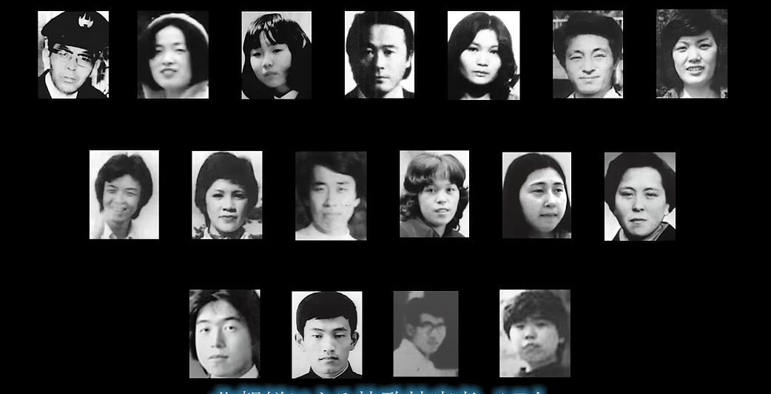
Ⅰ 拉致問題とは？
出典：「北朝鮮による日本人拉致問題‐一日も早い帰国実現に向けて！‐」
（https://www.rachi.go.jp/jp/shisei/keihatsu/pdf/202401pamphlet_jp.pdf）
ら ち
ほんにん のぞ つ さ
「拉致」：本人が望まないのに連れ去ること
１７名 が 拉致被害者として認定
らち ひがいしゃ にんてい
Notes:
〇「拉致」とは、「本人が望まないのに連れ去ること」を言います。
〇1970年代から80年代にかけて、多くの日本人が不自然な形で行方不明となりました。
〇その後、警察の捜査などにより、これらの事件の多くは「北朝鮮当局による拉致」の可能性が高いことが明らかになりました。
〇現在、17名が政府によって拉致被害者として認定されています。
〇この地図は「拉致の発生場所」を表しています。
〇地図を見るとわかるように、日本国内だけでなく、ヨーロッパでも、日本人が拉致被害にあっていることがわかります。

Slide 5
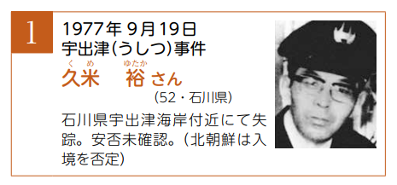
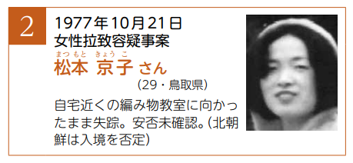
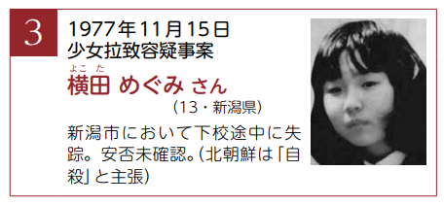
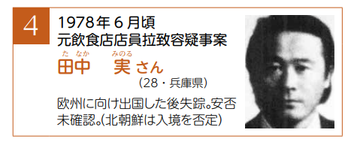
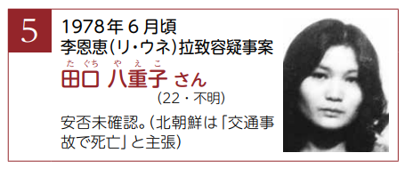
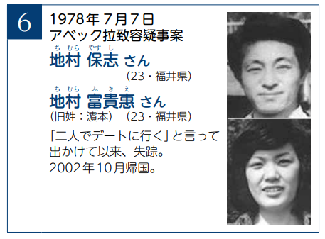
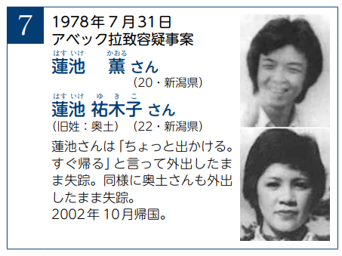
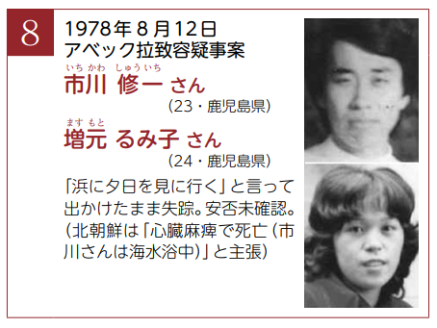
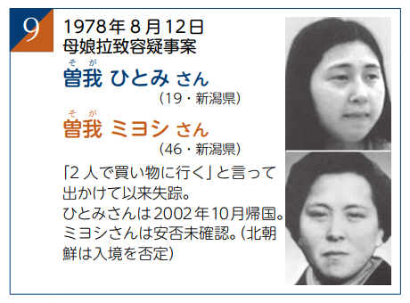
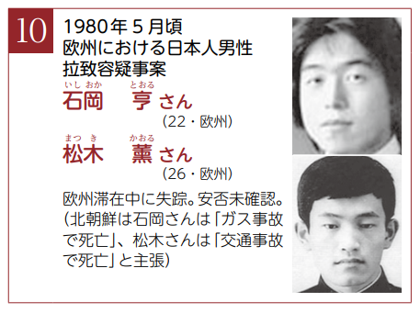
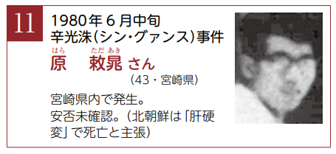
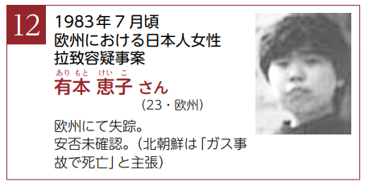
17名 が拉致被害者として認定
らち ひがいしゃ にんてい
出典：「北朝鮮による日本人拉致問題‐一日も早い帰国実現に向けて！‐」（https://www.rachi.go.jp/jp/shisei/keihatsu/pdf/202401pamphlet_jp.pdf）
Notes:
〇日本政府が拉致被害者として認定しているのが、こちらの17名です。
〇記載されている年齢は、失踪当時の年齢となっており、拉致被害者の中には、みなさんと同じくらいの年齢である中学生もいることがわかります。 〇後ほど皆さんには、横田めぐみさんが北朝鮮当局により拉致された事件を題材としたドキュメンタリー・アニメ「めぐみ」を見てもらいます。

Slide 6
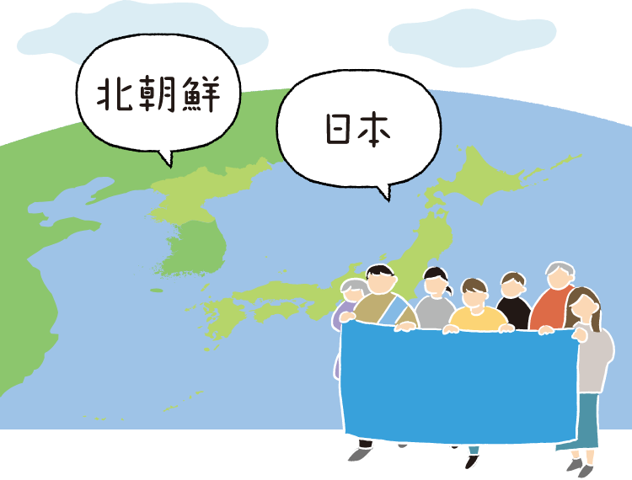
Ⅰ 拉致問題とは？
出典：政府広報オンライン
（https://www.gov-online.go.jp/tokusyu/abduction/）
北朝鮮による拉致の可能性を排除できない
行方不明者が全国で
きたちょうせん らち かのうせい はいじょ
87１人
ゆくえ ふめいしゃ ぜんこく
Notes:
〇また、政府が認定した被害者以外にも、北朝鮮による拉致の可能性を排除できない行方不明の人たちが多数います。
〇警察庁によると、北朝鮮による拉致の可能性を排除できない行方不明者は、全国で871人いるとされています。

Slide 7
Ⅱ 拉致問題って、どうやって起こったの？
らち もんだい お
Notes:
【Ⅱ 拉致問題って、どうやって起こったの？（7分）】
〇では、拉致問題がどのように起こり、今にいたっているのかを確認していきましょう。

Slide 8
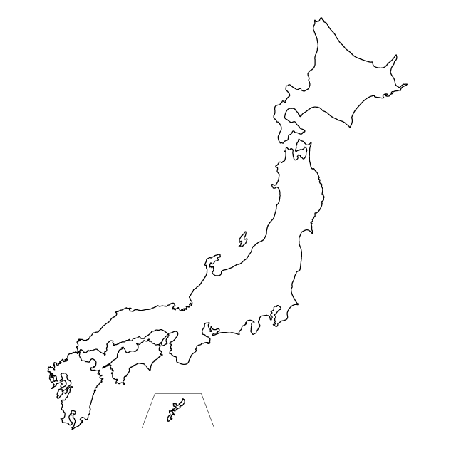

Ⅱ 拉致問題って、どうやって起こったの？
1970~80年
にほん かくち ふ しぜん
日本各地で不自然な
形の行方不明
かたち ゆくえ ふめい
Notes:
【Ⅱ 拉致問題って、どうやって起こったの？（7分）】
〇1970年～80年、日本国内で多くの日本人が、不自然な形で行方不明となりました。
【アニメ「めぐみ」視聴 短縮２５分】

Slide 9



Ⅱ 拉致問題って、どうやって起こったの？
1987年~
ほか くに せんにゅう じょうほうしゅうしゅう ひそ おこな やくわり ひと
※他の国などに潜入し、情報収集などを密かに行う役割の人
らち ひがいしゃ
横田めぐみさんは工作員※
の教官をしていた。
日本人拉致被害者から
日本語を教えてもらった。
よこた こうさくいん
きょうかん
北朝鮮当局による
拉致の可能性が高い
日本人拉致が
行われていた。
もときたちょうせん とうきょく
らち
らち かのうせい たか
もときたちょうせんこうさくいん
元北朝鮮工作員
1991年~
ひてい
否定
ら ち
拉致をやっていませんか？
Notes:
〇1987年以降、警察の捜査や、元北朝鮮工作員の「日本人拉致が実際に行われていた」などの証言によって、北朝鮮による拉致の可能性が高いことが明らかになってきました。
〇工作員とは、他の国などに潜入し、情報収集などを密かに行う役割の人のことを言います。
〇これを受けて、1991年以来、日本政府は、機会があるごとに北朝鮮に対して、拉致問題について聞いてきましたが、北朝鮮側は繰り返し、「拉致をしていない」と否定し続けました。

Slide 10
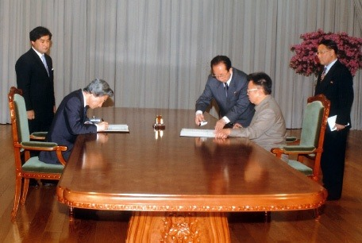
Ⅱ 拉致問題って、どうやって起こったの？
出典：拉致問題ホームページ
（http://www.rachi.go.jp/）
2002年9月
第１回 日朝首脳会談※
にっちょう しゅのう かいだん
※日本と北朝鮮のトップの話合い
第 1 回日朝首脳会談
らち みと しゃざい
拉致を認めて謝罪
かんけいしゃ しょばつ さいはつ ぼうし
関係者への処罰 再発防止
被害者の帰国 家族の面会
ひがいしゃ きこく かぞく めんかい
やくそく
を約束
Notes:
〇事態が大きく変わったのは、2002年９月１７日に行われた 「第１回 日朝首脳会談」 でした。
〇首脳会談とは、日本の総理大臣のような政府のトップ同士が話合いをすることです。
〇北朝鮮側は、この会談において、長年否定していた日本人の拉致を初めて認めて謝罪しました。
〇その上で、「拉致に関わった関係者への処罰」 「拉致を二度と起こらないようにする再発の防止」「拉致被害者の帰国」「拉致被害者とその家族の面会」を保証すると約束しました。
〇これにより、拉致問題は解決に向かうと思われました。

Slide 11
Ⅱ 拉致問題って、どうやって起こったの？
出典：拉致問題ホームページ
（http://www.rachi.go.jp/）
2002年9月
第１回 日朝首脳会談
にっちょう しゅのう かいだん
らち みと しゃざい
拉致を認めて謝罪
とうじ にほんせいふ きたちょうせん らち うたが
第 1 回日朝首脳会談
当時日本政府が北朝鮮による拉致の疑いがあるとしていた１３名のうち…
みにゅうきょう
未入境
（１名）
せいぞん
しぼう
生存
（４名）
死亡
（８名）
出典：「北朝鮮による日本人拉致問題‐一日も早い帰国実現に向けて！‐」
（https://www.rachi.go.jp/jp/shisei/keihatsu/pdf/202401pamphlet_jp.pdf）
Notes:
〇しかし、当時日本政府が北朝鮮による拉致の疑いがあるとしていた13名のうち、生きているのは４名のみ、８名は死亡、１名は北朝鮮に来ていないと伝えられました。
〇また、日本側が調査依頼をしていなかった「曽我ひとみさん」について、拉致を認め、その生存を確認したとの報告がされました。
〇これに対し、当時の総理大臣 小泉純一郎氏は、当時の国防委員長 金正日（キムジョンイル）氏に対し強く抗議し、「調査を継続すること」、「生存者を帰国させること」、「再発防止を図ること」を要求しました。

Slide 12
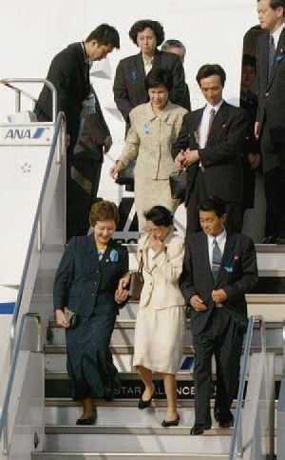
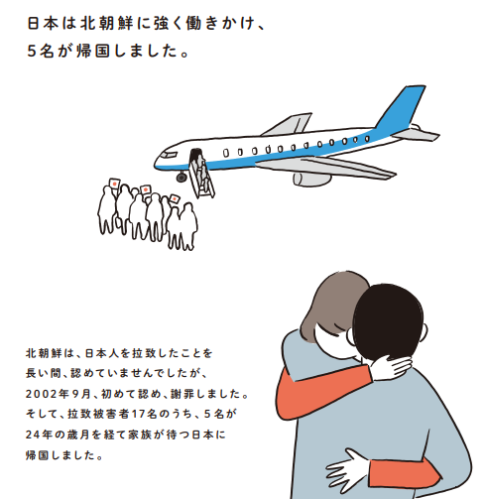
Ⅱ 拉致問題って、どうやって起こったの？
出典：拉致問題ホームページ
（http://www.rachi.go.jp/）
2002年10月
ひがいしゃ きこく
５人の被害者の帰国
らち ひがいしゃ きこく
24年ぶりの拉致被害者の帰国
出典：拉致問題こども向けパンフレット
（https://www.rachi.go.jp/jp/shisei/keihatsu/kodomopamphlet.pdf）
Notes:
〇2002年10月15日、北朝鮮側から生きていると伝えられた拉致被害者５名が帰国し、家族との再会を果たしました。
〇拉致被害から２４年という長い長い年月が過ぎていましたが、この日は拉致問題が解決に向けて前進し始めた大きな1日となりました。

Slide 13
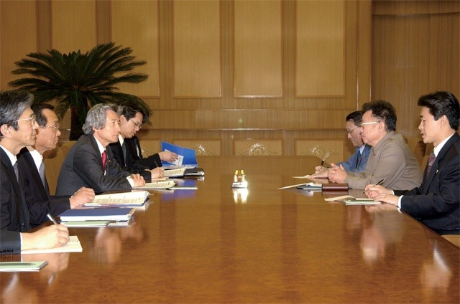
Ⅱ 拉致問題って、どうやって起こったの？
出典：拉致問題ホームページ
（http://www.rachi.go.jp/）
にっちょう しゅのう かいだん
2004年5月 第２回 日朝首脳会談
帰国した被害者の家族の来日が実現
きこく ひがいしゃ かぞく らいにち じつげん
にっちょう せいふかん きょうぎ
第２回日朝首脳会談
2014年5月 日朝政府間協議（ストックホルム合意）
特別調査委員会による拉致被害者を含む
全ての日本人に関する調査を約束
とくべつ ちょうさ いいんかい らち ひがいしゃ ふく
すべ にほんじん かん ちょうさ やくそく
2016年
かくじっけん じっし だんどう はっしゃ
核実験の実施・弾道ミサイルの発射
たいきたちょうせん せいさい そち ゆしゅつ ゆにゅう きんし
対北朝鮮制裁※措置（輸出、輸入の禁止など）
※ルールを守らなかった者に対する罰
ちょうさ ぜんめん ちゅうし とくべつ ちょうさ いいんかい かいたい
「調査の全面中止」「特別調査委員会の解体」
Notes:
〇拉致被害者５人の帰国後も、日本と北朝鮮の話合いは続けられました。
〇2004年5月、小泉総理が再度訪朝し、金正日国防委員長との間で、第２回日朝首脳会談が行われました。
〇この会談により、帰国した被害者の家族も日本に来日することができました。
〇また、2014年5月にスウェーデンの首都ストックホルムで開催された日本と北朝鮮の話合い（日朝政府間協議）では、北朝鮮側は、拉致被害者を含む全ての日本人に関する調査の実施を約束しました。
〇これで、誰もが拉致問題は解決されると思っていました。
〇しかし、事態は急変します。2016年、北朝鮮は４回目の核実験を行ったり、弾道ミサイルを発射したりしました。
〇これは日本にとって大きな脅威であることから強く抗議をしましたが、北朝鮮側は聞く耳を持たず、核ミサイル開発を続けました。
〇これを受け、日本は北朝鮮に対して、輸出入の禁止など独自の制裁措置の実施を発表しました。
〇これに対し、北朝鮮は「調査の全面中止」及び「特別調査委員会の解体」を一方的に宣言しました。
〇日本は北朝鮮に対し厳重に抗議し、一日も早く全ての拉致被害者を帰国させるべきことについて、強く要求しましたが、その後大きな進展はありません。

Slide 14

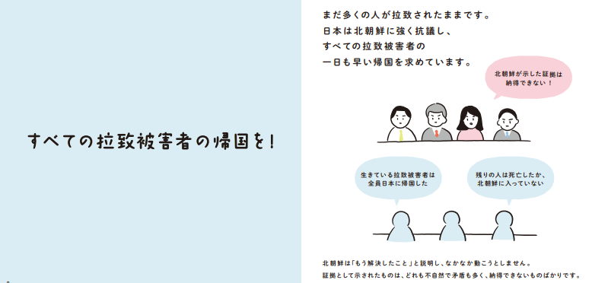
Ⅱ 拉致問題って、どうやって起こったの？
出典：拉致問題ホームページ
（http://www.rachi.go.jp/）
出典：拉致問題こども向けパンフレット
（https://www.rachi.go.jp/jp/shisei/keihatsu/kodomopamphlet.pdf）
Notes:
〇今も、まだまだ多くの人が拉致されたままです。
〇日本は北朝鮮に強く抗議し、すべての拉致被害者の一日も早い帰国を求めています。
〇残された被害者家族の時間は、大切な家族が拉致された日から止まったままです。
〇拉致問題の解決を求める署名数は、令和７年８月末現在、1,900万をこえています。

Slide 15
Ⅲ アニメ「めぐみ」
Notes:
【Ⅲ アニメ「めぐみ」の視聴（25分）】
〇それでは、最後にみなさんに一本のドキュメンタリー・アニメを見ていただきます。

Slide 16

Ⅲ アニメ「めぐみ」
出典：政府広報オンライン
（https://www.gov-online.go.jp/tokusyu/abduction/）
Notes:
【Ⅲ アニメ「めぐみ」の視聴（25分）】
〇今から45年以上前の昭和52年（1977年）11月15日、日本海に面した新潟の街から一人の少女が姿を消しました。

Slide 17


Ⅲ アニメ「めぐみ」
出典：拉致問題ホームページ
（http://www.rachi.go.jp/）
昭和５２年、当時中学１年生だった横田めぐみさんが、学校からの帰宅途中に北朝鮮当局により拉致された事件を題材に、残された家族の苦悩や、懸命な救出活動の模様を描いたドキュメンタリー・アニメ
（全編25分・短縮編15分）
しょうわ ねん とうじ ちゅうがく ねんせい よこた
がっこう きたく とちゅう きたちゅおせん
とうきょく らち じけん だいざい のこ
かぞく くのう けんめい きゅうしゅつかつどう もよう
えが
Notes:
〇アニメ「めぐみ」は、昭和52年、当時中学1年生だった横田めぐみさんが、学校からの帰宅途中に北朝鮮当局により拉致された事件を題材に、残された家族の苦悩や、懸命な救出活動の模様を描いたドキュメンタリー・アニメです。
〇みなさんと同年代のまだ子供だっためぐみさんが拉致をされたということ、ぜひ、他人事ではなく自分事として見ていただければと思います。
【アニメ「めぐみ」視聴 通常版：２５分】

Slide 18
アニメ「めぐみ」は以下の方法で視聴ができます。
１ 「ＤＶＤ」で視聴する。（平成２０年に全学校へ配布済）
２ 「政府広報オンライン」で視聴する。
・アニメ「めぐみ」通常版
（https://www.gov-online.go.jp/prg/prg1754.html）
・アニメ「めぐみ」短縮版
（https://www.gov-online.go.jp/cas/202404/video-282758.html）
３ YouTube（政府拉致問題対策本部公式動画チャンネル）※で視聴する。
（https://www.youtube.com/@rachitaichannel/featured）
・アニメ「めぐみ」通常版
（https://youtu.be/g8gZVV80ADY）
・アニメ「めぐみ」短縮版
（https://youtu.be/x7hrDxfUWc0）
※日本語/英語/中国語/韓国語/ロシア語/フランス語/スペイン語/ドイツ語/イタリア語版あります。
Notes:
※いずれかの方法でアニメ「めぐみ」を視聴してください。

Slide 19
Ⅳ ふり返り
Notes:
【Ⅳ ふり返り（8分）】
※アニメ「めぐみ」の視聴が終わったら

Slide 20
Ⅳ ふり返り
わたしたちに何ができるの？
かん かんが か
感じたことや考えたことをワークシートに書こう。
らち もんだい かいけつ なに
拉致問題の解決のために、わたしたちに何ができるだろうか？
Notes:
【Ⅳ ふり返り（8分）】
〇みなさんはアニメ「めぐみ」を見て何を感じ、考えたでしょうか。
〇感じたことや考えたことをワークシートに書き、それをもとに周りの友達と話し合ってみましょう。
※振り返りの時間を設ける。

Slide 21
おわりに
Notes:
【おわりに（2分）】

Slide 22
らち もんだい けっ むかし はなし
拉致問題は決して、昔の話ではありません。
らち もんだい し
もっと拉致問題を知ろう。
つた
そして、伝えていこう。
にほん かぞく かえ
「日本に、家族のもとに、帰りたい」
たいせつ かぞく と もど
「大切な家族を取り戻したい」
わたし せつじつ おも よ そ
私たちは、その切実な思いに寄り添い、
いちにち はや らち ひがいしゃ きこく
一日も早くすべての拉致被害者が帰国できるよう、
ひとり かんしん よ つづ つた あ
一人ひとりが関心を寄せ続け、伝え合うことが、
かいけつ む おお ちから
解決に向けて、大きな力となります。
らち もんだい し つた
もっと拉致問題を知ろう。そして、伝えていこう。
わたしたちに
何ができるの？
Notes:
【おわりに（2分）】
〇最後に私からみなさんに一つの質問をして終わりにしたいと思います。
〇今日の学習でみなさんは、 「拉致問題」 について深く学ぶことができたと思います。
〇拉致問題について知り、 「関心をもつ」 という第一歩を踏み出すことができたでしょう。
〇では、「拉致問題の解決のために、みなさんができることは何でしょうか？」
〇きっと皆さんにもできることがあるはずです。
〇ぜひ、「自分事」として考えてみてください。

Slide 23

出典：拉致問題ホームページ
（http://www.rachi.go.jp/）
入賞作品
自分にできることを見つけて
忘れてはいけない
かんしん だい いっぽ
関心をもつことが第一歩
けいしょう よこた しげる しんねん まな
継承～横田滋さんの信念に学ぶ～
こころ わら あ ひ
いっぽ ふ だ
「心から笑い合える日のために」
一歩踏み出そう
わたしたちに何ができるの？
「自分ごと」として考えること
忘れてはいけない、広めよう
あらた
らち ひがいしゃ きこく
改めて、考える時
一日でも早い拉致被害者の帰国を
ひげき お
今、動く日がやってきた
悲劇で終わらせてはならない
Notes:
〇さあ、わたしたちに何ができるのでしょうか？

